Slide 1
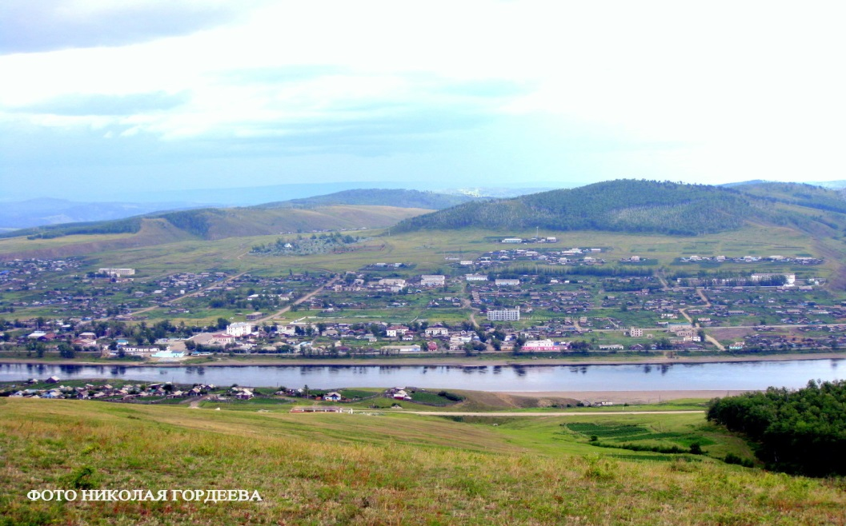
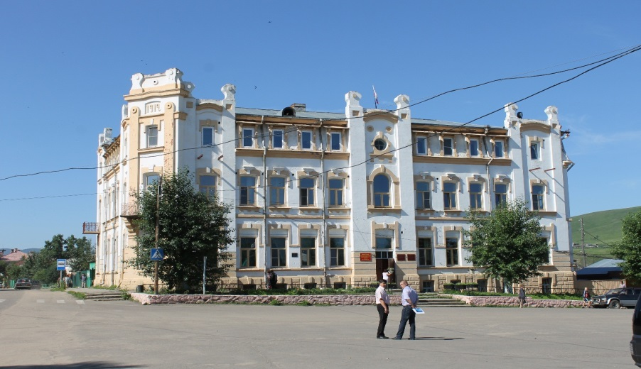
Инвестиционный паспорт муниципального района «Сретенский район»
г. Сретенск
2022 год

Slide 2
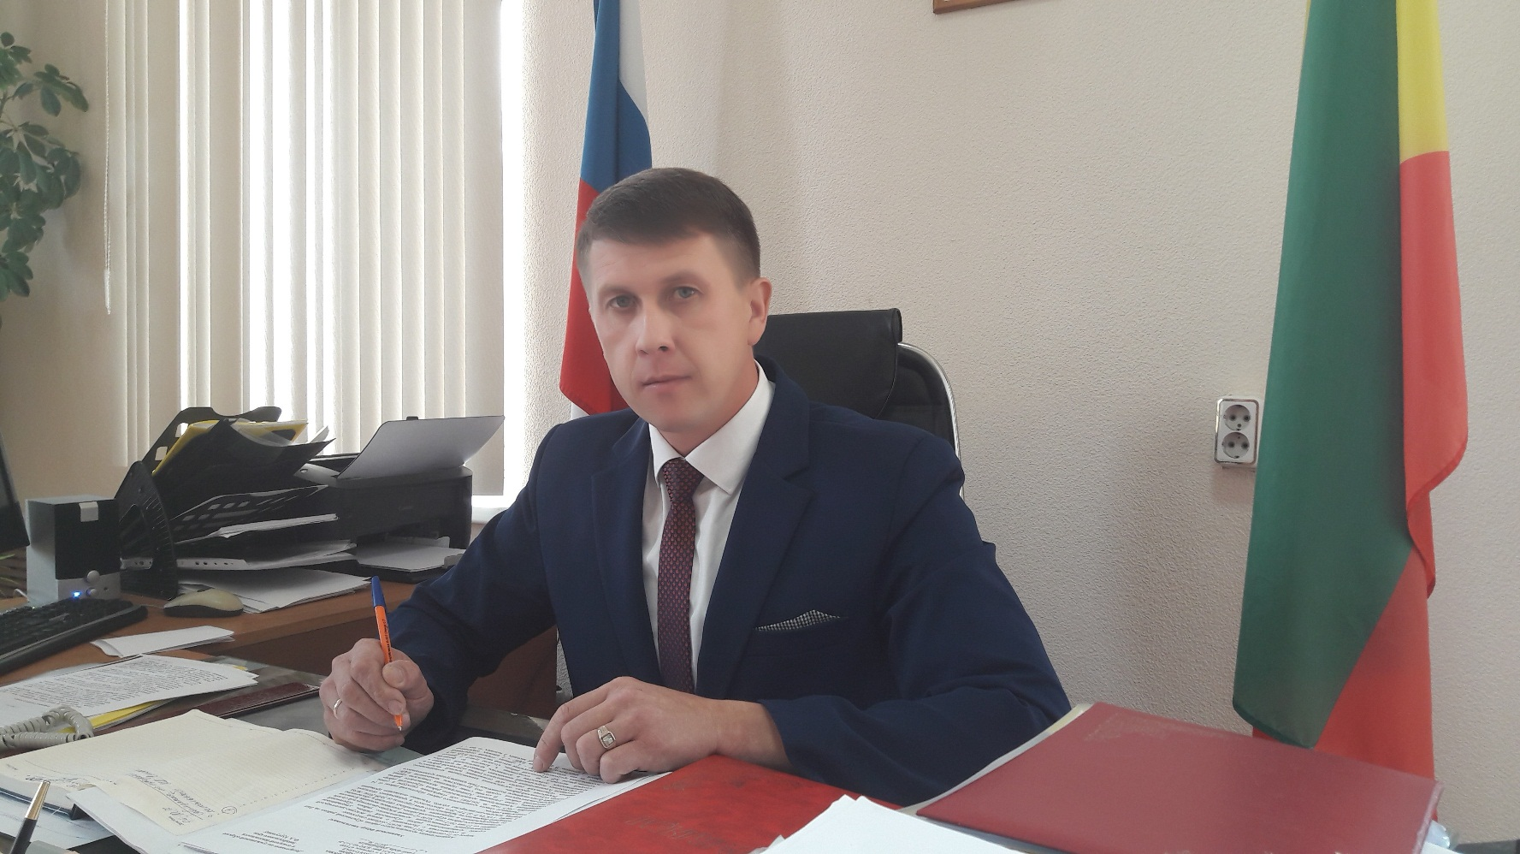
Уважаемые инвесторы!
Представляю вашему вниманию
инвестиционный паспорт Сретенского муниципального района Забайкальского края, в котором собран информационный материал, направленный на создание продуктивной основы диалога местной власти и инвестора.

Slide 3
Привлечение инвестиций – одно из основных направлений деятельности Администрации муниципального района. Мы придаем огромное значение экономической стабильности, повышению уровня и качества жизни населения, обеспечению комфортных условий его проживания, ставим перед собой задачу по проведению активной деятельности, направленной на привлечение инвесторов, способных реализовать перспективные проекты.
Природных и трудовых ресурсов в районе достаточно! Определены цели. Намечены пути их реализации. Нужны инвестиции. Приглашаем к диалогу инвесторов и партнеров: я уверен, что с вашей помощью Сретенский район продолжит свое развитие и станет процветающей территорией Забайкальского края. Мы открыты для партнерства и приглашаем всех к сотрудничеству!
Добро пожаловать в Сретенский район Забайкальского края!
С уважением,
Глава района
Алексей Сергеевич Закурдаев.

Slide 4
Содержание
История
Географическое местоположение
Климатические условия
Памятники природы. Природные ресурсы
Демография
Трудовые ресурсы
Промышленное производство
Инженерная инфраструктура
Социальная сфера. Образование. Культура. Спорт.
Здравоохранение
Экономическая ситуация
Муниципальная поддержка инвестиционной деятельности
Малое и среднее предпринимательство
Инвестиционная деятельность
Контактная информация

Slide 5
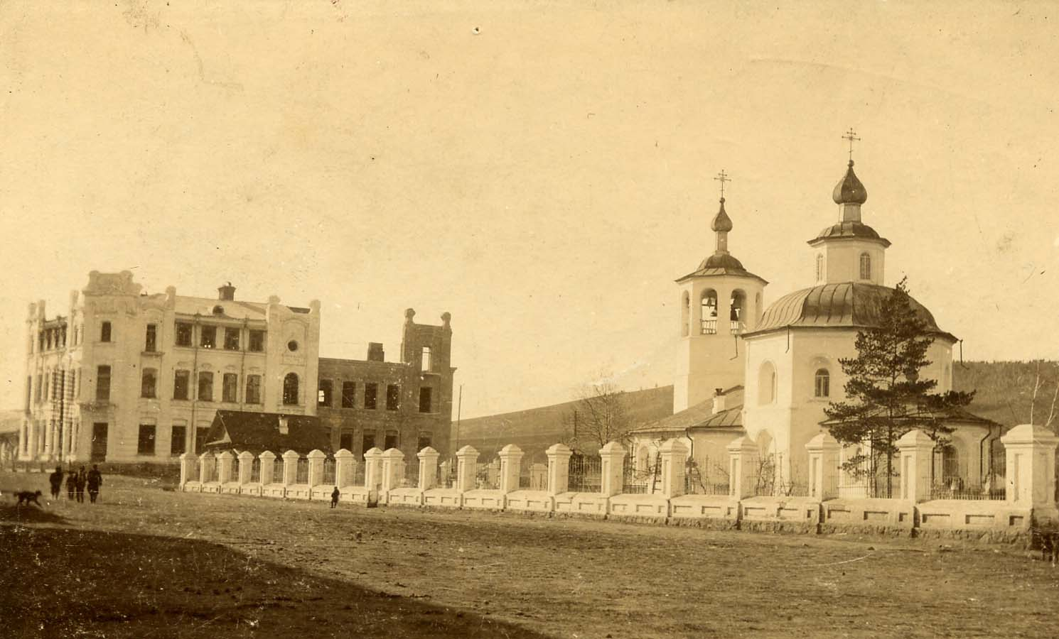
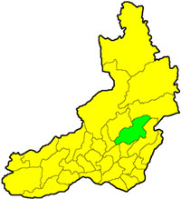
История образования МР «Сретенский район»
Сретенский район образован в соответствии с Постановлением ВЦИК СССР от 04 января 1926 года. В 2022 году МР «Сретенский район» исполнилось 96 лет.
Забайкальский край
Сретенский район

Slide 6
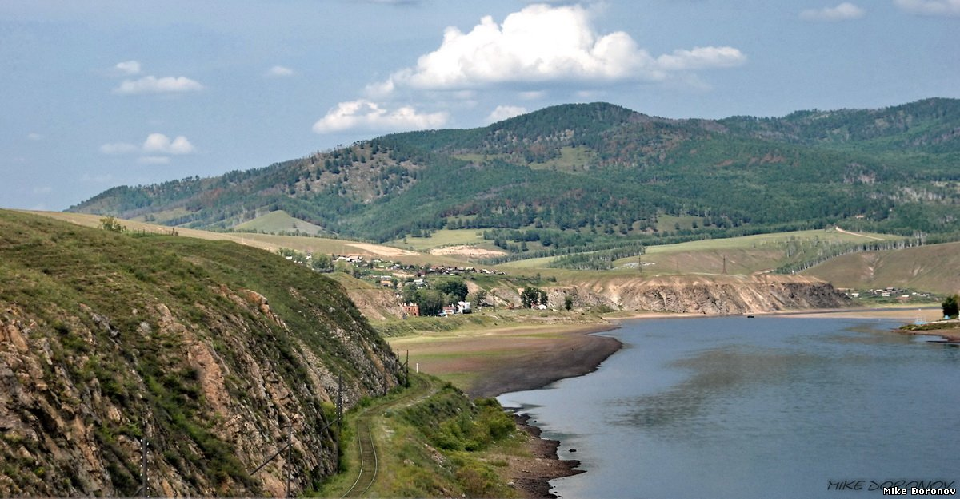
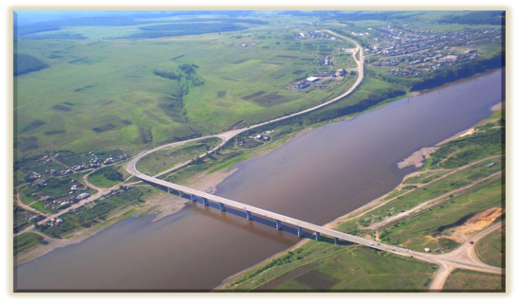
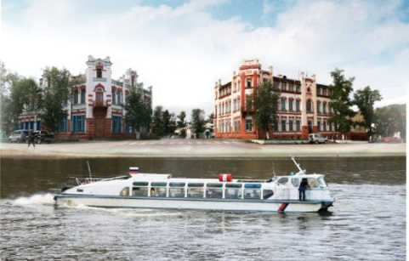
Административно-территориальное деление МР «Сретенский район»
1. ГП «Сретенское»
2. ГП «»Кокуйское»
3. ГП «Усть-Карское»
4. СП «Алиянское»
5. СП «Ботовское»
6. СП «Верхне-Куларкинское»
7. СП «Дунаевское»
8. СП «Молодовское»
9. СП «Усть-Наринзорское»
10. СП «Фирсовское»
11. СП «Чикичейское»
12. СП «Шилкинско-Заводское»
13. СП «Верхне-Куэнгинское»
14. СП «Усть-Начинское»

Slide 7
Географическое положение.
Сретенский район расположен на востоке Забайкальского края, занимая территорию в 15 739 км2 . По данному показателю он стоит на девятом месте среди районов края (без учета районов Агинского округа). Граничит с шестью районами Забайкальского края, имея общую протяженность границ 832 км.
Крайняя северная точка района расположена в устье реки Кудеча при её впадении в Желтугу на 53°25? с.ш.; крайняя южная точка находится в близи истока р. Удыча (правый приток реки Шилка) на 51°53? с.ш.
Крайняя восточная точка района расположена на стыке границы Сретенского, Газимуро-Заводского и Могочинского районов, на водоразделе Борщовочного хребта, у истока р.Верхняя Лубия на 119°52? в.д. Крайняя западная точка района расположена на стыке границ Нерчинского, Чернышевского и Сретенского районов, в 6 км к западу от г.Лысой на 116°52? в.д. Территория района вытянута с юго-запада на северо-восток, имея максимальную протяженность 240 км. С запада на восток район имеет максимальную протяженность по параллели с.Ломы – 152 км.
В экономико-географическом положении района имеются как отрицательные, так и положительные черты. К первым следует отнести удаленность от экономически более развитых регионов России, от краевого центра, отсутствие выхода на государственную границу, отсутствие развитой дорожной сети в восточной части района. Последнее обстоятельство увеличивает нагрузку как на районный бюджет, так и на бюджеты поселений. К положительным чертам относятся следующие факторы:
- через западную окраину района проходит Транссибирская железная дорога, значение которой в последние годы возрастает как в российском, так и в международном масштабах;
- от Транссиба по территории района проложена 52-километровая железнодорожная ветка «Куэнга - Сретенск»;
- через всю территорию района протекает судоходная р. Шилка, дающая выход к р. Амур и далее - к Тихому океану (Сретенский район - единственный район Забайкальского края, имеющий речной транспорт, в том числе пассажирский);
- через часть территории района проходит дорога краевого подчинения «Могойтуй - Олочи», которая связывает район в западном и южном направлениях..

Slide 8
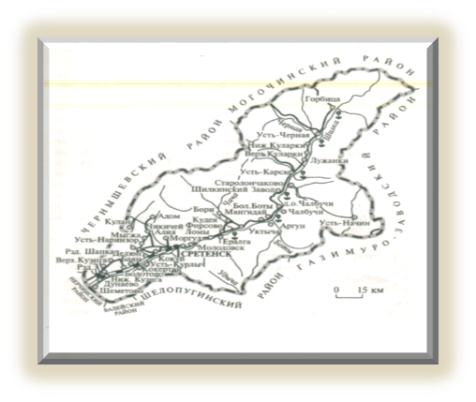
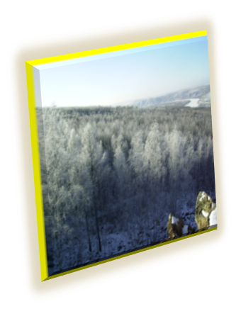
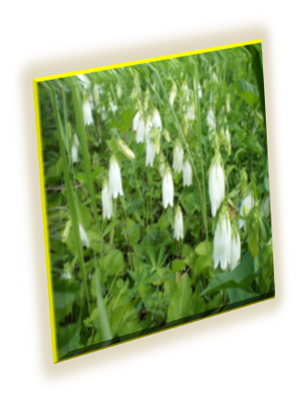
Климатические условия.
Климат резко-континентальный, со средними температурами в июле +16 ÷ +18 °С (максимальная +37 °С). Зима холодная, средняя температура в январе −24 ÷ −28 °С (абс. минимум −54 °С). Количество осадков не превышает 350—400 мм/год. Высота снежного покрова 12-14 см, местами 20 см и более. Вегетационный период 120—150 дней. Наиболее крупная река — Шилка с притоками. В отдельные годы реки перемерзают. Распространены почвы горные мерзлотно-таежные дерновые и типичные. По долинам рек черноземы горные бескарбонатные или малокарбонатные глубокопромерзающие и мерзлотные лугово-черноземные тяжелосуглинистые. Господствует лиственничная тайга с подлеском из берёзы и рододендрона даурского. На речных террасах встречаются сосновые леса. В долине Шилки вострецовые степи. Изредка произрастает берёза даурская.
Район входит в центральную подзону лесостепной зоны края и отличается относительно благоприятными агроклиматическими условиями для развития сельскохозяйственного производства. Традиционно сельское хозяйство Сретенского района является одной из основных отраслей экономической деятельности населения района.

Slide 9
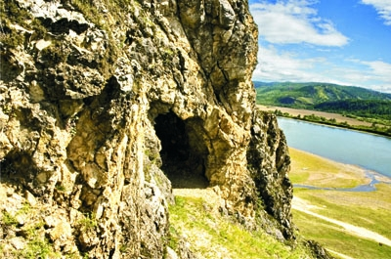
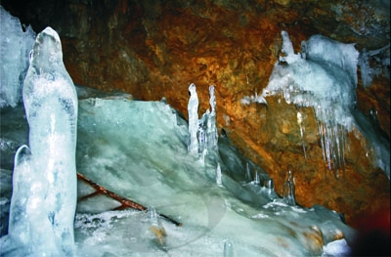
Памятники природы
ШИЛКИНСКАЯ ПЕЩЕРА, памятник природы (Решение Чит. облисполкома № 353 от 14.7.1983) и археол. в Сретенском р-не (вблизи с. Шилкинский Завод, лев. берег р. Шилка, известняковый останец). Открыта в 1952 местным жителем И. П. Шаболиным.
ЛУРГИКАНСКИЙ ПРОВАЛ, Лургиканская пещера, памятник природы (Решение Чит. облисполкома № 593 от 29.12.1989). Объект охраны — подземный ландшафт. Расположен на левобережье р. Шилка напротив с. Старолончаково Сретенского р-на у р. Лургикан на г. Екатеринка.

Slide 10
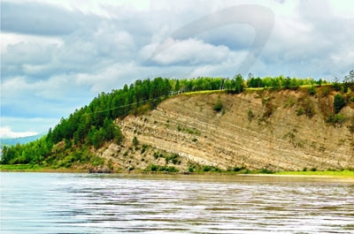
Памятники природы
ЧУДЕЙСКИЙ УТЁС, городище. Относится к раннему средневековью. Располагается на лев. берегу р. Черная (приток р. Шилка), в 7 км выше устья, на поверхности одноименного утеса высотой 60 м г. Широкая. Городище по типу относится к горно-мысовым, с использованием естественной скальной защиты.
ПОЛОСАТИК, утес, скала, памятник природы (Решение Чит. облисполкома № 353 от 14.7.1983). Расположен в правобережье р. Шилка в Сретенском р-не между пгт Усть-Карск и с. Старолончакова. Известен в литературе с кон. XIX в. находками агатов и халцедонов, выполняющих миндалины в пузырчатой андезитобазальтовой лаве нижнемелового возраста

Slide 11
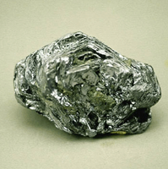
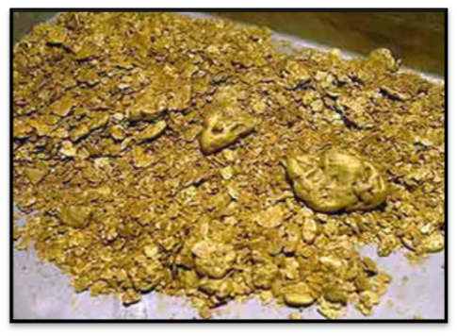
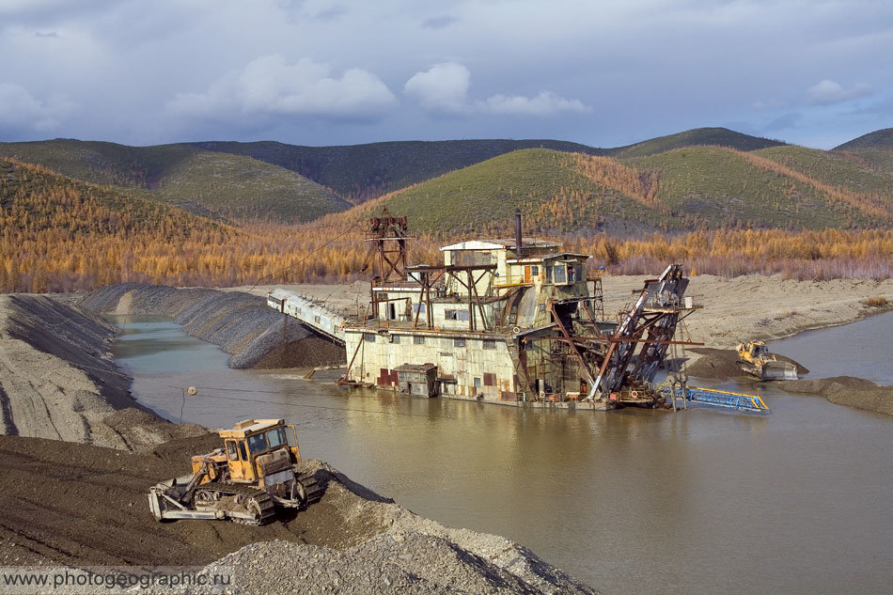
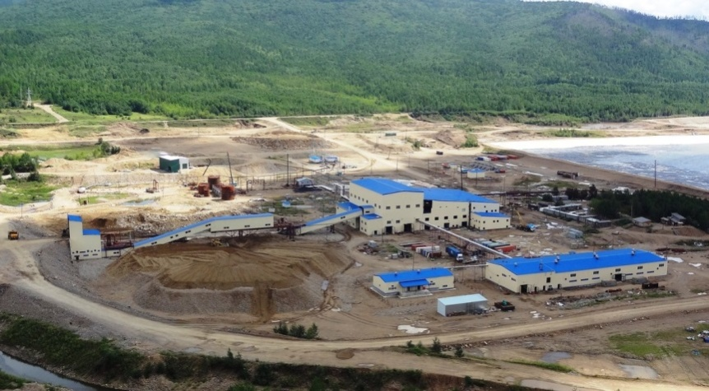
Основные месторождения полезных ископаемых.

Slide 12
Название месторождения | Год открытия | Тип ископаемых | Наличие лицензии | Наименование ископаемых | Запасы
Пильненское | 1984 | Au |  | золото | Требует дальнейшего изучения
Сосновское | 1984 | Sn |  | олово | Требует дальнейшего изучения
Екатерининское | 1984 | Pb, Zn |  | свинец, цинк
Карийское | 1985 | Au |  | рудное золото | С₁: руды 464 тыс.т.; золота 2,3 т. С_{2 :} руды 131 тыс.т; золота 2,06 т. Забалансовые: руды 4 тыс.т золота 19 кг.
Амурская дайка | 1986 | Au |  | золото | Требует дальнейшего изучения
Ургунское | 1984 | Sn |  | олово | Требует дальнейшего изучения
Ушумунское | 1984 | Au, Bi, Te |  | золото, висмут, теллур | Требует дальнейшего изучения
Кулиндинское | 1984 |  |  | плавиковый шпат | Требует дальнейшего изучения

Slide 13
Название месторождения | Год открытия | Тип ископаемых | Наличие лицензии | Наименование ископаемых | Запасы
Горбичанское | 2000 | Mo, W, Au |  | молибден, вольфрам, золото | Требует дальнейшего изучения
Ларгинское | 1998 |  |  | магнезит | Более 650 млн.т.
Верхнее-Петровское | 1997 | Au (россыпь) |  | золото россыпное | Требует дальнейшего изучения
Таратушиха | 1982 | Au (россыпь) |  | золото россыпное | Нет данных
Бурукай Бол. р. | 1982 | Au (россыпь) |  | золото россыпное | Требует дальнейшего изучения
Куларки Бол. р. | 1999 | Au (россыпь) |  | золото россыпное | Требует дальнейшего изучения
Куларки р., терраса Русалева | 1982 | Au (россыпь) |  | золото россыпное | Требует дальнейшего изучения
Куларки р., терраса Андрюхина | 1982 | Au (россыпь) |  | золото россыпное | Требует дальнейшего изучения
Ключевая Пильная р. | 1982 | Au (россыпь) |  | золото россыпное | Требует дальнейшего изучения

Slide 14
Название месторождения | Год открытия | Тип ископаемых | Наличие лицензии | Наименование ископаемых | Запасы
Кара р., терраса Золотая Елань | 1982 | Au (россыпь) |  | золото россыпное | Требует дальнейшего изучения
Богоча-Лубия р. | 1982 | Au (россыпь) |  | золото россыпное | Требует дальнейшего изучения
Богоча р., терраса Токоушка | 1982 | Au (россыпь) |  | золото россыпное | Требует дальнейшего изучения
Кара р. | 1982 | Au (россыпь) | ЧИТ 02081 БЭ | золото россыпное
Ивановка р. | 1982 | Au (россыпь) |  | золото россыпное | Требует дальнейшего изучения
Волчематиха | 1982 | Au (россыпь) |  | золото россыпное | Требует дальнейшего изучения
Курлыч р. | 2001 | Au (россыпь) |  | золото россыпное | Требует дальнейшего изучения
Куларки р. | 1983 | Au (россыпь) |  | золото россыпное | Требует дальнейшего изучения
Могильный кл. | 1983 | Au (россыпь) |  | золото россыпное | Требует дальнейшего изучения
Ильгичинское | 1983 | Au (россыпь) |  | золото россыпное | Требует дальнейшего изучения

Slide 15
Название месторождения | Год открытия | Тип ископаемых | Наличие лицензии | Наименование ископаемых | Запасы
Петровская р. | 1983 | Au (россыпь) |  | золото россыпное | Требует дальнейшего изучения
Аникина кл. | 1983 | Au (россыпь) |  | золото россыпное | Требует дальнейшего изучения
Лужанки | 1982 | Au (россыпь) |  | золото россыпное | Требует дальнейшего изучения
Дмитриевский кл. | 1983 | Au (россыпь) |  | золото россыпное | Требует дальнейшего изучения
Красниха падь | 1984 | Sn (россыпь) |  | олово | Требует дальнейшего изучения
Алгасуй Мал. руч. | 1997 | Au (россыпь) |  | золото россыпное | Требует дальнейшего изучения
Буторинская-Андрюхинская | 1994 | Au (россыпь) |  | золото россыпное | Требует дальнейшего изучения
Петровка р. | 1994 | Au (россыпь) |  | золото россыпное | Требует дальнейшего изучения

Slide 16
Название месторождения | Год открытия | Тип ископаемых | Наличие лицензии | Наименование ископаемых | Запасы
Дагиня р. | 1994 | Au (россыпь) |  | золото россыпное | Требует дальнейшего изучения
Лужанки р.(уч.Ороченка-Лабазная) | 1999 | Au (россыпь) | ЧИТ 01076 БЭ | золото россыпное
Куларки Мал. р. | 1995 | Au (россыпь) |  | золото россыпное | Требует дальнейшего изучения
Желтуга р., Елань терраса | 1993 | Au (россыпь) |  | золото россыпное | Требует дальнейшего изучения
Желтуга р., ниже Давенды | 1993 | Au (россыпь) |  | золото россыпное | Требует дальнейшего изучения
Богоча Верхняя | 1998 | Au (россыпь) |  | золото россыпное | Требует дальнейшего изучения
Усть-Богоча р. | 1996 | Au (россыпь) |  | золото россыпное | Требует дальнейшего изучения

Slide 17
Название месторождения | Год открытия | Тип ископаемых | Наличие лицензии | Наименование ископаемых | Запасы
Иликан Сред. р. | 1998 | Au (россыпь) |  | золото россыпное | Требует дальнейшего изучения
Богоча Сред. р. | 1998 | Au (россыпь) |  | золото россыпное | Требует дальнейшего изучения
Шанхой | 1999 | Au (россыпь) |  | золото россыпное | Требует дальнейшего изучения
Желтуги р. правобережная терраса напротив устья кл. Верх. Тамбека | 1999 | Au (россыпь) |  | золото россыпное | Требует дальнейшего изучения
Дюлюшма р. | 1999 | Au (россыпь) | ЧИТ 01303 БЭ | золото россыпное
Кара р., правобережная терраса | 2000 | Au (россыпь) |  | золото россыпное
Дыгиня р. | 2001 | Au (россыпь) | ЧИТ 01141 БЭ | золото россыпное
Мыгжа р. | 2001 | Au (россыпь) |  | золото россыпное | Требует дальнейшего изучения
Сивачуканское | - | - |  | графит | 40.4 млн.т.
Матакан р. | 2001 | Au (россыпь) |  | золото россыпное | Требует дальнейшего изучения

Slide 18
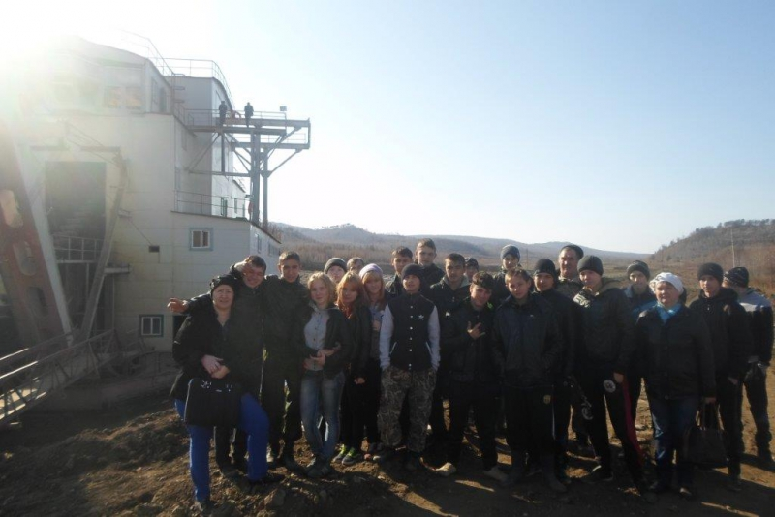
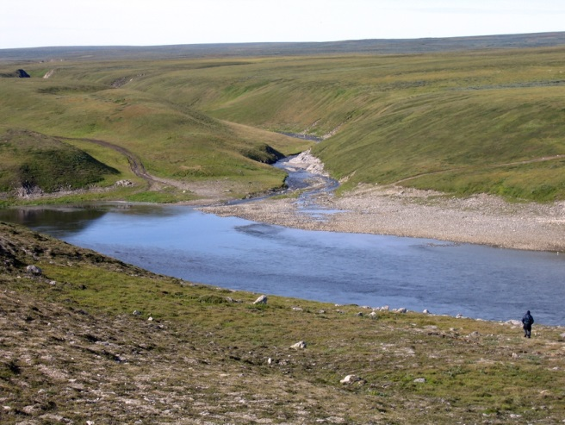
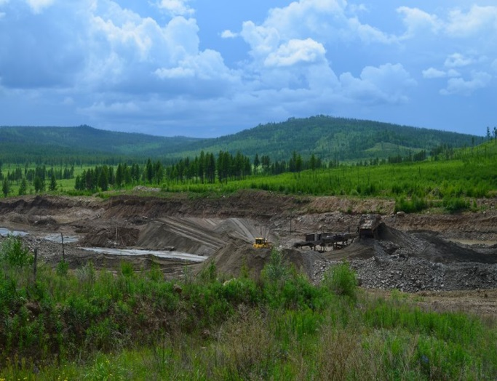
Название месторождения | Год открытия | Тип ископаемых | Наличие лицензии | Наименование ископаемых | Запасы
Зергун р. | 2001 | Au (россыпь) |  | золото россыпное | Требует дальнейшего изучения
Шилкинско-Заводское | 1982 |  |  | охра, мумие (краски)
Горбица |  | Au (россыпь) | ЧИТ01888БЭ | золото россыпное
Кокуйское | 1983 |  |  | глина (кирпично-черепичное сырье)
Кокуйское | 1982 |  |  | глина (кирпично-черепичное сырье), песок (кирпично-черепичное сырье)

Slide 19
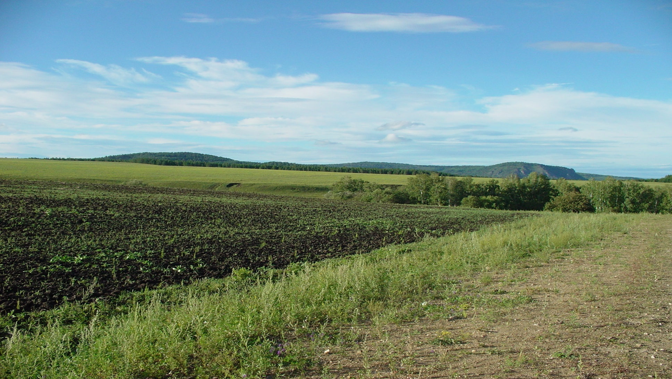
Земельные ресурсы
ПОСЕЛЕНИЕ / КАТЕГОРИЯ ЗЕМЛИ | ОФИЦИАЛЬНО (КВ.КМ.) | ДОЛЯ (%) | ФАКТИЧЕСКИ (КВ. КМ) | ДОЛЯ (%) | СВОБОДНЫЕ ЗЕМЛИ (КВ.КМ)
МУНИЦИПАЛЬНОЕ ОБРАЗОВАНИЕ «СРЕТЕНСКИЙ РАЙОН», В ТОМ ЧИСЛЕ: | 15739,45 | 100,0 | 15739,45 | 100,0 | 5149,35
ЗЕМЛИ СЕЛЬСКОХОЗЯЙСТВЕННОГО НАЗНАЧЕНИЯ | 1690 | 10,74 | 1690 | 10,74 | 466,46
ЗЕМЛИ ЛЕСНОГО ФОНДА | 13537,42 | 86 | 13537,42 | 86 | 4372,1
ЗЕМЛИ ПОСЕЛЕНИЙ | 67,96 | 0,43 | 67,96 | 0,43 | 3,39
ЗЕМЛИ ТРАНСПОРТА | 16,03 | 0,1 | 16,03 | 0,1
ЗЕМЛИ ВОДНОГО ФОНДА | 0 | 0,0 | 0 | 0
ЗЕМЛИ ПРОМЫШЛЕННОСТИ | 23,04 | 0,15 | 23,04 | 23,04
ЗЕМЛИ ЗАПАСА | 306,07 | 1,95 | 306,07 | 1,95 | 306,07
ЗЕМЛИ СПЕЦИАЛЬНОГО НАЗНАЧЕНИЯ | 98,84 | 0,63 | 98,84 | 0,63 | 1,33
ЗЕМЛИ СВЯЗИ, РАДИОВЕЩАНИЯ, ТЕЛЕВИДЕНИЯ ИНФОРМАТИКИ | 0,09 | 0,001 | 0,09 | 0,001

Slide 20
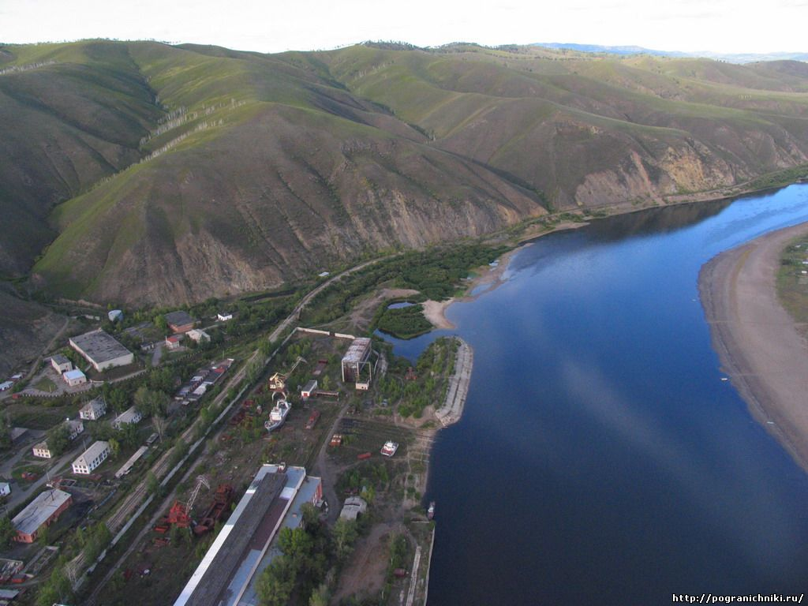
Водные ресурсы
Название реки | Куда впадает | Общая длина реки, км | Протяженность реки | Модуль стока (л/с/км²)
Шилка | р. Амур | 560 (от слияния Онона и Ингоды) | 280 | 3,3
Куренга | р. Шилка | 90 | 25 | -
Куэнга | р. Шилка | 170 | 20 | -
Чача | р. Шилка | 75 | 75 | -
Кара | р. Шилка | 35 | 35 | -
Черная | р. Шилка | 76 (от слияния Белого и Черного Урюма) | 55 | -
Желтуга | р. Шилка | 60 | 42 | -
Газимур | р. Аргунь | 592 | 40 | 3,5
Среди подземных вод встречаются на территории района и минеральные. Из них три относятся к наиболее значительным: Епифанцевский Верхний, Аркиинский и Сретенский. Все они относятся по гидрохимическому типу к холодным углекислым, но используются только местными жителями.

Slide 21
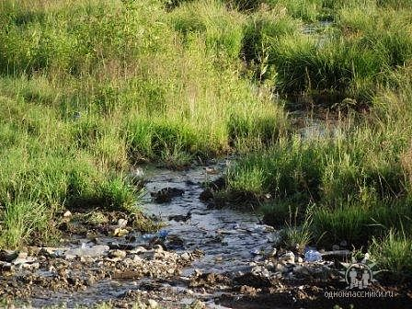
Минеральные источники.
Лечебные источники расположены следующим образом: источник №1 в 3,5 км северо-западнее от с. Нижняя Куэнга в устьях падей Катина и Осиповая с охранной зоной вокруг источника на площади 550 га.
Минеральный источник №2 расположен на территории чересполосного участка «Кислый Ключ» с охранной зоной 100 га.
Минеральный источник №3 располагается чересполосном участке Березовка в урочище Епифанцева с охранной зоной 17 га.
Минеральный источник №4 расположен в сельском поселении «Ломовское» в устье сходящихся падей Ключевая, Кривая Удиринга, Прямая Удиринга с общей охранной зоной 220 га.
Шесть минеральных источников расположены по реке Куренга в падях Бармашей, Сухая около лесопитомника; по реке Ералга падь кислый Ключ; в верховья ручья и пади Калтыкан; в верховьях ручья и пади Большой Алгастуй; по реке Шалдымар и у слияния ручьев Депокая и Поворотная.
Общая площадь охранных зон вокруг минеральных источников расположенных на территориях МР «Сретенский район» составляет 687 га.
Всего на территории Сретенского района имеется 10 минеральных источников, бальнеологические особенности которых неизвестны.

Slide 22
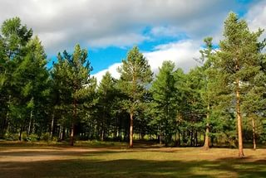
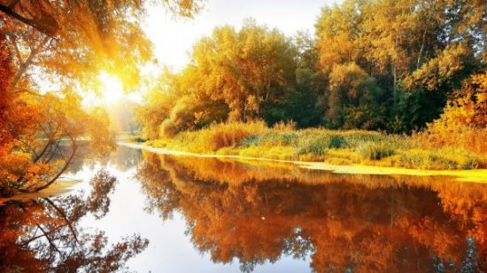
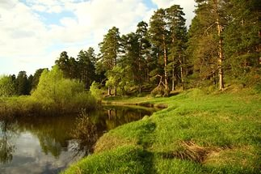
Лесной фонд.

Slide 23
РАСПРЕДЕЛЕНИЕ ПЛОЩАДИ И ЗАПАСА НАСАЖДЕНИЙ ПО ГРУППАМ ПОРОД И ГРУППАМ ВОЗРАСТОВ (тыс. га, млн. м³)
Породы | Покрытые лесом земли | В том числе |  |  |  | Общий запас | В том числе
 |  | Молодняки | Средне-возрастные | Приспева- ющие | Спелые и перестойн. |  | молодняки | Средне-возрастные | Приспева-ющие | Спелые и перестойн.
Всего лесов I+II+III группы
Хвойные | 812,2 | 151,7 | 255,6 | 114,1 | 290,7 | 89,1 | 5,2 | 31,6 | 15 | 37,3
В том числе:
Лиственница | 713,8 | 130,6 | 226,6 | 104,0 | 252,6 | 78,9 | 4,7 | 28,3 | 13,7 | 32,2
Сосна | 98,4 | 21,1 | 29,0 | 10,1 | 38,1 | 10,2 | 0,5 | 3,3 | 1,3 | 5,1
Лиственные: | 488,0 | 128,5 | 266,0 | 43,9 | 49,6 | 30,4 | 2,1 | 18,7 | 4,3 | 5,3
В том числе:
Береза | 456,1 | 105,5 | 258,1 | 43,4 | 49,1 | 29,5 | 1,8 | 18,2 | 4,3 | 5,2
ВСЕГО | 1300,2 | 280,2 | 521,6 | 158,0 | 340,3 | 119,5 | 7,3 | 50,3 | 19,3 | 42,6
% | 100 | 21,5 | 40,1 | 12,2 | 26,2 | 100 | 6,1 | 42 | 16,2 | 35,7
В том числе леса II и III групп, возможные для эксплуатации
Хвойные | 729,1 | 139,0 | 222,6 | 102,8 | 264,7 | 79,8 | 4,7 | 27,6 | 13,5 | 34,0
Лиственные | 350,8 | 86,0 | 194,7 | 34,7 | 35,4 | 21,3 | 1,3 | 13,1 | 3,3 | 3,6
ВСЕГО | 1079,9 | 225 | 417,3 | 137,5 | 300,1 | 101,1 | 6,0 | 40,7 | 16,8 | 37,6
% | 100 | 20,8 | 38,7 | 12,7 | 27,8 | 100 | 5,9 | 40,2 | 16,6 | 37,3

Slide 24
Демография.
Численность населения | Ед.изм. | 2019г. | 2020г. | 2021г.
Все население , человек | чел. | 21424 | 21103 | 20875
Городское население, человек | чел. | 15180 | 15149 | 14975
Сельское население, человек | чел. | 6244 | 5954 | 5900
Мужчин | чел. | 10105 | 9958 | 9865
Женщин | чел. | 11319 | 11145 | 11010
Лица, моложе трудоспособного возраста | чел. | 5313 | 5206 | 5094
Лица трудоспособного возраста | чел. | 11103 | 11142 | 11036
Лица старше трудоспособного возраста | чел. | 5008 | 4755 | 4745
Количество прибывших | чел. | 714 | 675 | 599
Количество выбывших | чел. | 982 | 827 | 757
Количество родившихся | чел. | 249 | 231 | 247
Количество умерших | чел. | 333 | 335 | 349

Slide 25
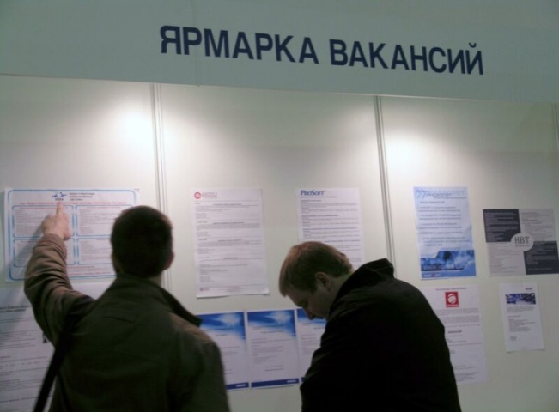
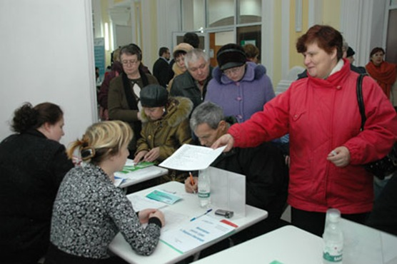
Рынок труда.
Показатели | Ед.изм | По состоянию на 01.01.2021г. | По состоянию на 01.01.2022г.
Численность не занятых трудовой деятельностью граждан, ищущих работу и зарегистрированных в службе занятости | чел. | 1387 | 1371
Численность официально зарегистрированных безработных | чел. | 1234 | 763
Уровень зарегистрированной безработицы к трудоспособному населению | % | 1,7 | 1,6

Slide 26
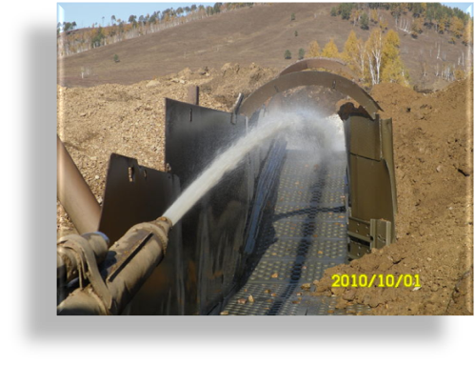
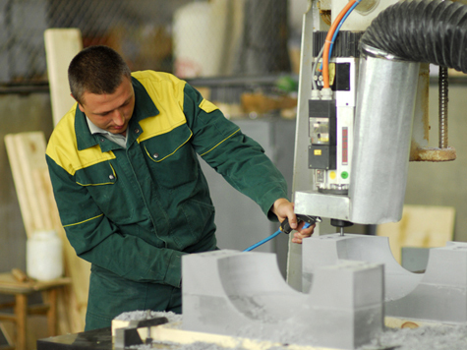
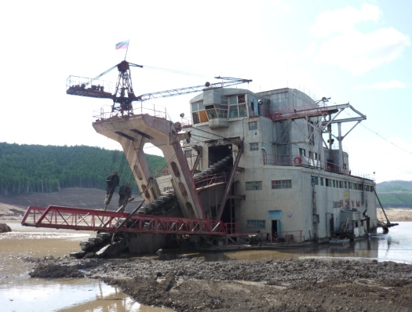
Промышленное производство

Slide 27
Добыча полезных ископаемых.
Показатель | Ед.изм | 2019г | 2020г | 2021г
АО "Прииск Усть-Кара» | кг | 639,3 | 800,9 | 1224,1
 | тыс.руб. | 2540689 | 4674081 | 5735148
ООО «Газимур» | кг | 112,528 | 25,281 | 33
 | тыс.руб. | 332520,24 | 108850,12 | 125400
ООО «Нергеопром» | кг | 62,949 | 89 | 231
 | тыс.руб. | 197415 | 342650 | 877800
ООО «Вымпел» | кг | 1,412 | 5,57 | 10,25
 | тыс.руб. | 3828 | 23416 | 37884
ООО «Андреевский Кочей» | кг |  | 110,5 | 97,3
 | тыс.руб. |  | 434025 | 408200
ООО «Инвест-Технологии» | кг | 37,2 | 75,7
 | тыс.руб. | 101791 | 287908

Slide 28
Инженерная инфраструктура
Инженерная инфраструктура муниципального района «Сретенский район» представлена:
инфраструктурой теплоснабжения. В муниципальном районе инфраструктуру теплоснабжения обслуживают четыре основных ресурсоснабжающих организации - ООО «Альянс», ООО «Тепловодоканал», ООО «Регион», ООО «Благоустройство+». Всего котельных на территории района 41 единица. Ежегодная потребность муниципального района «Сретенский район» в тепловой энергии составляет 63,4 тыс. Гкал в год.
инфраструктурой водоснабжения. Водоснабжение всех потребителей питьевой водой на территории городских поселений и сельского поселения «Дунаевское» осуществляется из подрусловых водозаборов (насосных станций). Водоснабжение сельских населенных пунктов осуществляется из скважин и открытых источников водоснабжения. Производительность всех объектов водоснабжения составляет 1266,470 м3/сут.
энергетическим комплексом, на территории района обслуживание энергетического комплекса (линии электропередач, подстанции) осуществляют структурное подразделения «Россети Сибири» Сретенский РЭС и филиал ОАО «РЖД».

Slide 29
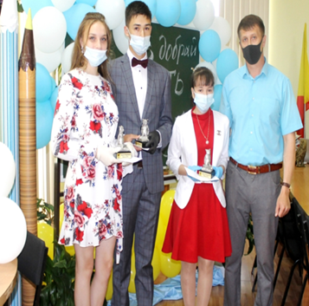
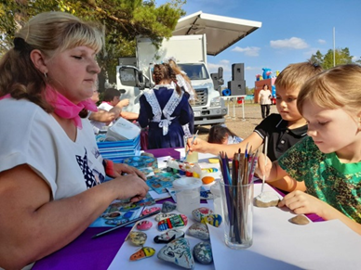
Социальная сфера. Образование.
В системе образования МР «Сретенский район» осуществляют образовательную деятельность:
Муниципальные учреждения:
- 5 дошкольных образовательных организаций, в состав которых входит 4 структурных подразделения;
- 10 средних общеобразовательных организаций, в состав которых входит 7 филиалов (6 школ и 1 детский сад) и 5 структурных подразделений (1 начальная школа и 4 детских сада).
- 9 основных общеобразовательных организаций, в состав которых входит 4 филиала (начальные школы) и 4 структурных подразделения (детские сады);
- 3 образовательных организации дополнительного образования детей, в состав которых входит 1 структурное подразделение.
Государственные учреждения:
1 средняя общеобразовательная организация закрытого типа;
2 учреждения среднего профессионального образования.
Дошкольным образованием охвачено 1003 ребёнка, в школах обучается 2712 уч-ся, учреждения дополнительного образования посещает 1063 ребёнка. Образовательный процесс в школах осуществляют 334 педагога, из них 73 (21,9%) имеют высшую и первую категории.
253 выпускника 9 кл. и 54 выпускника 11 кл. получили аттестаты об окончании школы. Окончили школу с золотой медалью 3 выпускника (МОУ «Кокуйская СОШ № 1» - 1 чел., МОУ «Сретенская СОШ № 1» - 2 чел.). Все они также стали лауреатами гранта депутата Законодательного собрания Забайкальского края Нагель И.К.
Одна выпускница получила золотую медаль за успехи в обучении «Гордость Забайкалья».

Slide 30
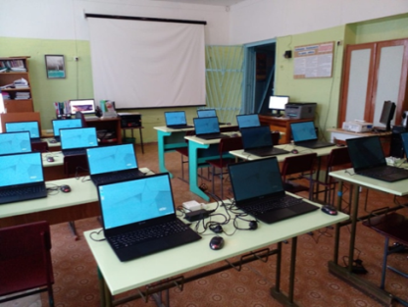
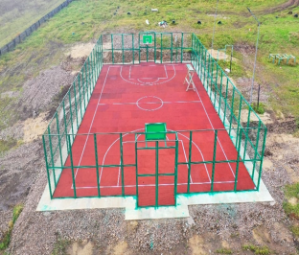
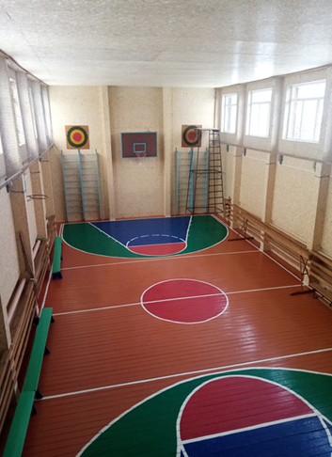
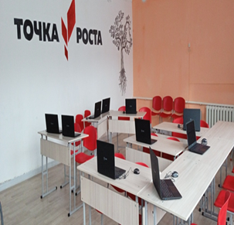
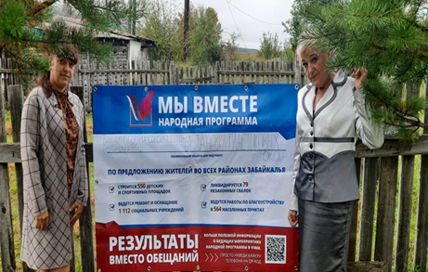
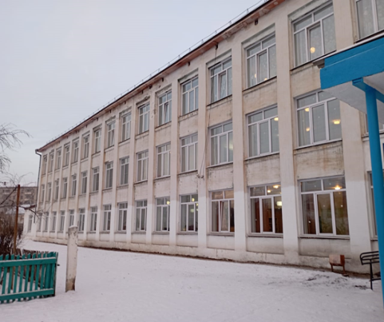
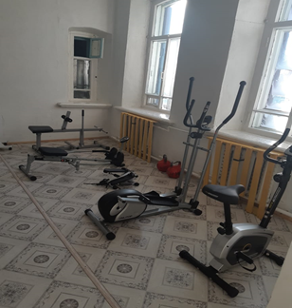
Образование.
В рамках участия в федеральном проекте «Цифровая образовательная среда» национального проекта «Образование» ГУ «Центр МТО ОО Забайкальского края осуществлена закупка оборудования в 13 общеобразовательных организаций района на сумму 24283677,47 рублей.
В рамках федерального проекта «Современная школа» национального проекта «Образование» в двух общеобразовательных организациях были созданы Центры «Точка роста». ГУ «Центр МТО ОО Забайкальского края закуплено оборудование на сумму 3193685,1 рублей.
В рамках Федерального проекта «Успех каждого ребенка» национального проекта «Образование» (создание в общеобразовательных организациях, расположенных в сельской местности и малых городах, условий для занятия физической культуры и спортом) в МОУ «Ломовская СОШ» был произведен капитальный ремонт спортивного зала в здании школы (1 748, 18 тыс. руб.) и приобретено оборудование (291, 9 тыс. руб.) для создания и развития школьного спортивного клуба.
В рамках реализации мероприятий плана социального развития центров экономического роста Забайкальского края в 2021 году построена универсальная спортивная площадка на территории МОУ "Ломовская СОШ". Выполнены работы на сумму 1868,8 тыс. рублей.
Актуальная потребность в ремонте МОУ «Кокуйская СОШ № 1» была частично реализована за счет народной программы «Мы вместе». МОУ «Кокуйская СОШ № 1» выделены денежные средства в размере 10331648 рублей на проведение мероприятий по капитальному ремонту системы отопления и установки пластиковых окон.
Так же в рамках народной программы «Мы вместе» (3000 Добрых дел) установлены пластиковых окна, обновлена МТБ учреждений, приобретена мебель, компьютерная техника, спортивный инвентарь.

Slide 31
Социальная сфера . Культура
29
культурно-досуговых учреждения
29 муниципальных библиотек
Сеть учреждений культуры включает
61 единица
1 краеведческий музей
2
учреждения дополнительного образования

Slide 32
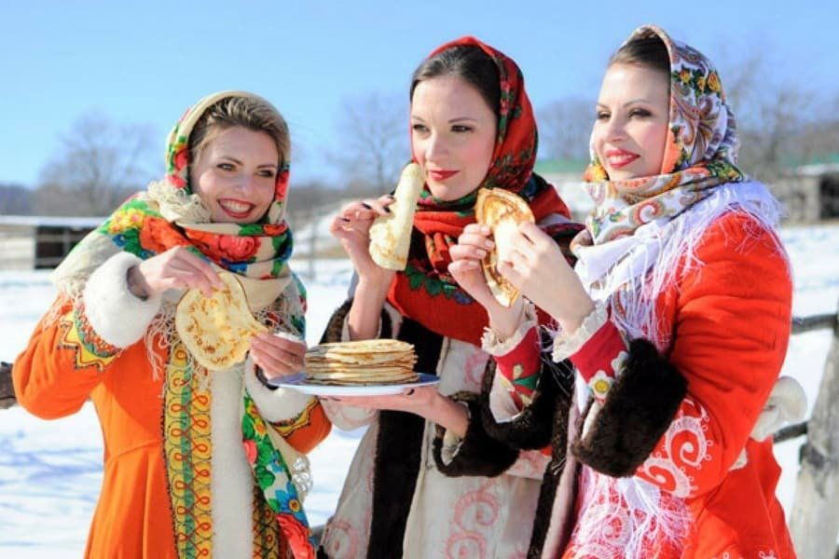
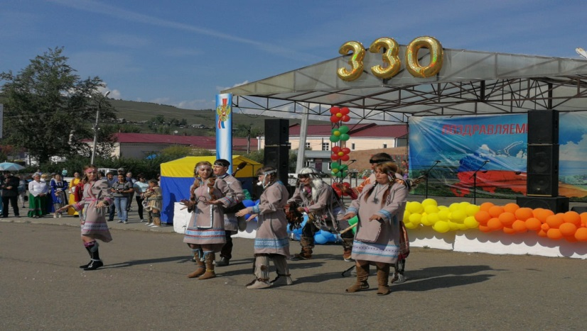
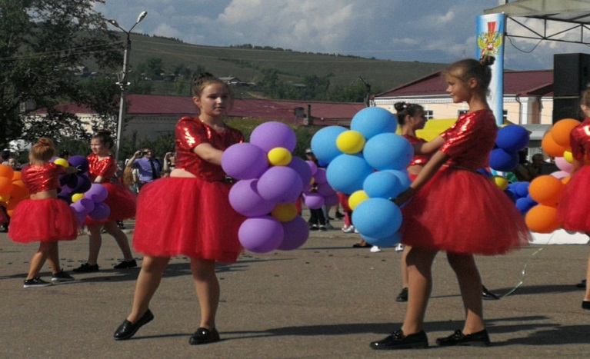
Социальная сфера . Культура
Работа учреждений культуры ведется по приоритетным направлениям:
ЗОЖ, патриотическое направление, правовое, нравственно – эстетическое, краеведение и др.
Ежегодно в учреждениях культуры проводится более 3000 мероприятий с количеством охваченного населения 93789 человек. Количество клубных формирований составляет - 180 с охватом 2210 человек.
Муниципальными общедоступными библиотеками обслужено 13178 человек, книговыдача за 2021 г. составила – 280190 экз., общий библиотечный фонд составляет – 251754 экз.
Краеведческими музеями обслужено 6076 человек, общее число предметов основного фонда составило – 9051, число посещений музея – 2139 человек, проведено экскурсии – 234, Экспонировалось предметов основного фонда - 2024 ед.

Slide 33
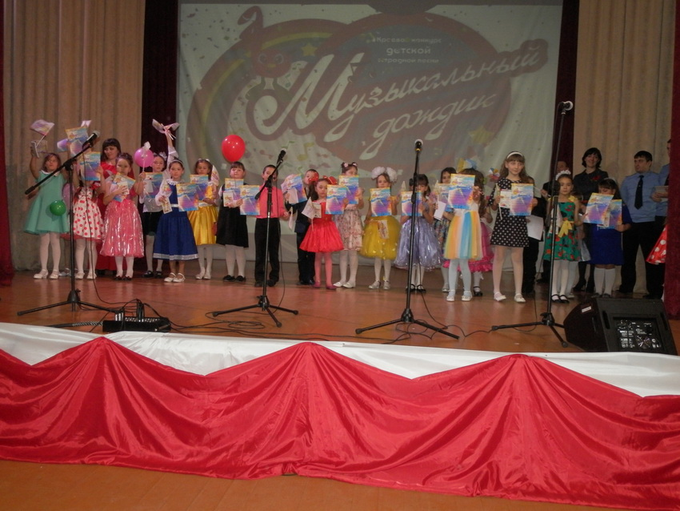
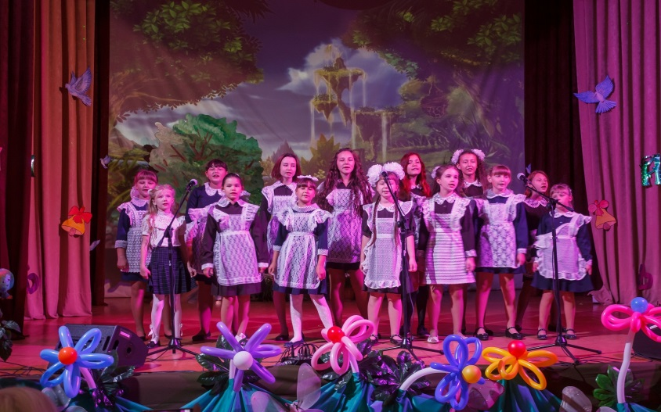
ДОПОЛНИТЕЛЬНОЕ ОБРАЗОВАНИЕ
В муниципальной системе образования действуют 2 учреждения дополнительного образования детей:
МОУ ДО «Детская школа искусств» г. Сретенск – ведет педагогическую деятельность по следующим направлениям: изобразительное искусство , музыкальное искусство;
МОУ ДО «Детская школа искусств» пгт.Кокуй - по направлениям деятельности: хореографическое искусство, музыкальное искусство, изобразительное искусство, народное творчество и т.д.
Наименование | Количество обучаемых
 | 2018-2019 уч.год. | 2019-2020 уч.год | 2020-2021 уч. год
МОУ ДО «Детская школа искусств» г. Сретенск | 59 | 82 | 64
МОУ ДО «Детская школа искусств» пгт. Кокуй | 201 | 176 | 183

Slide 34
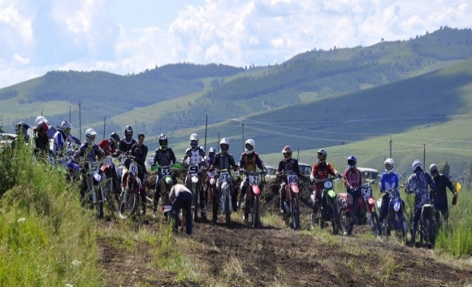
Социальная сфера. Физическая культура и спорт
На территории муниципального района функционируют 33 спортивных сооружений, в том числе: 12 плоскостных спортивных сооружений; 2 стадиона; 17 спортивных залов, 2 МУДО «Детско-Юношеская спортивная школа», 2 филиала ОСДЮШОР по биатлону г.Чита.
В 18 видах спорта и физической культурой занимается 5390 человек
В рамках федеральной программы «ЦЭР», регионального проекта «Формирование комфортной городской среды» в 2021 году введены в эксплуатацию плоскостные универсальные спортивные площадки с искусственным покрытием в с.Ломы и пгт.Кокуй.
В рамках региональной программы «Спорт-норма жизни» для самостоятельного занятия населением воркаутом, установлены тренажерных комплексы с теневыми навесами:
- с.Дунаево, пгт.Кокуй, пгт.Усть-Кара.
В 2021гг. в МУДО «Сретенская ДЮСШ» открылись два новых отделения-
«Самбо» и «Бокс», где занимается более 80 детей.

Slide 35
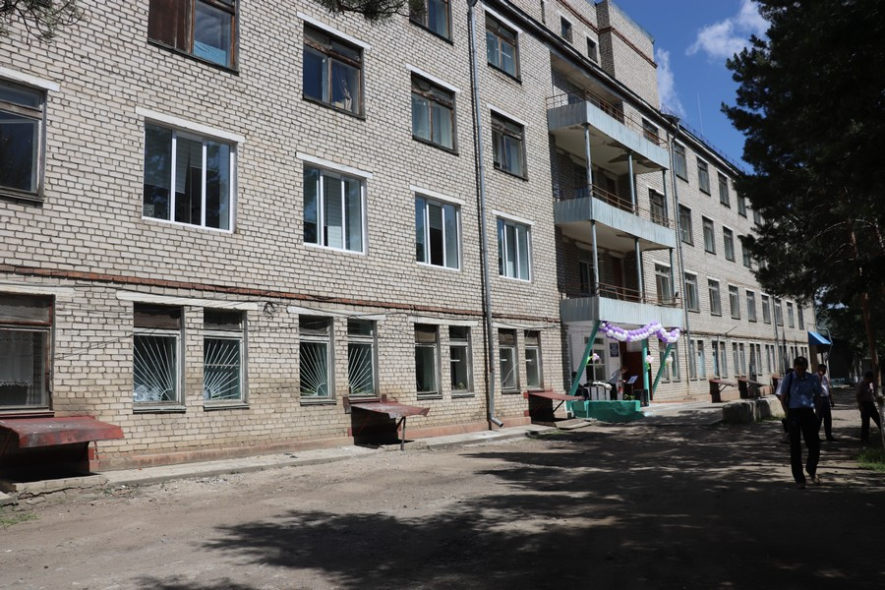
Здравоохранение
ГУЗ «Сретенская центральная районная больница» - лечебно-профилактическое учреждение мощностью 102 круглосуточных и 38 коек дневного стационара, поликлиникой на 550 посещений в смену. В больнице функционирует 3 лечебно-диагностических подразделения - оказывающих медицинскую помощь в амбулаторных условиях и 26 ФАП, в стационарных условиях – 7, скорую медицинскую помощь – 1, медицинскую помощь в условиях дневного стационара – 3, обособленные подразделения - 30.
В больнице трудятся 350 работников, из них врачей - 43, средних медицинских работников – 147, младшего медицинского персонала – 10, прочего персонала - 150.
В текущем году в рамках реализации мероприятий ЦЭР закуплен 1 автомобиль скорой помощи, по программе модернизации первичного звена здравоохранения приобретены 2 автомобиля для обслуживания амбулаторных пациентов, обновлено медицинское оборудование, проведен капитальный ремонт поликлинического отделения г.Сретенска.

Slide 36
Экономическая ситуация
Индикаторы социально-экономического развития
№ | Наименование показателя | Единица измерения | Индикаторы
 |  |  | 2019г. | 2020г. | 2021г.
1 | Численность населения на конец года | тыс. человек | 21,4 | 21,1 | 20,8
2 | Индекс промышленного производства | % к предыдущему году | 110,2 | 188,9 | 112,5
3 | Доля собственных доходов бюджета | % | 69,66 | 45,2 | 42
4 | Темп роста объема инвестиций в основной капитал за счет всех источников финансирования | в сопоставимых ценах в % к предыдущему году | 104,7 | 46,4 | 160,5
5 | Объем инвестиций в основной капитал за счет всех источников финансирования на душу населения | тыс. рублей | 29,69 | 13,99 | 14,15
6 | Темп роста объема работ, выполненных по виду деятельности «строительство» | в сопоставимых ценах в % к предыдущему году | 141,7 | 177,2 | 90,7
7 | Численность занятых в экономике (в среднем за год) | тыс. человек | 6,68 | 7,02 | 7,03

Slide 37
№ | Наименование показателя | Единица измерения | Индикаторы социально-экономического развития
 |  |  | 2019г. | 2020г. | 2021г.
9 | Общая площадь жилых помещений, приходящихся в среднем на одного жителя, всего | кв. м | 19,67 | 20,87 | 21,22
9 | в том числе введенная в действие за год | кв. м | 0,05 | 0,04 | 0,06
10 | Количество созданных рабочих мест | шт. | 9 | 10 | 12
11 | Среднемесячная заработная плата одного работника | рублей | 27966 | 34788 | 47359,1
12 | Оборот розничной торговли на душу населения | рублей | 97680 | 90940 | 98289
13 | Объем платных услуг населению на душу населения | рублей | 5837 | 5919 | 6223
14 | Уровень официально зарегистрированной безработицы | % | 1,6 | 1,7 | 1,6

Slide 38
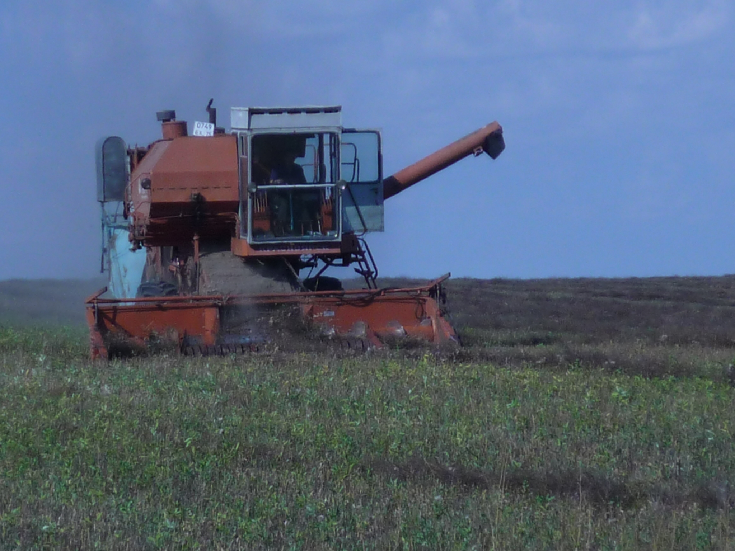
Сельское хозяйство.
Район входит в центральную подзону лесостепной зоны области, отличается в целом благоприятными для области агроклиматическими условиями для развития сельскохозяйственного производства. Основное производство сельскохозяйственной продукции в районе приходится на 3 сельскохозяйственных предприятия, 2 сельскохозяйственных потребительских кооперативов, 8 КФХ, 1 ЛПХ, занимающихся производством животноводческой продукции и возделыванием зерновых культур:
• ПСК «Ломовской»;
• ООО «Агрофирма Сретенская»;
• Артель «Куларки»;
СПК «Рассвет»;
8 крупных КФХ;
1 крупное ЛПХ
Наименование | 2017 | 2018 | 2019 | 2020 | 2021
КРС | 7431 | 7388 | 7035 | 4549 | 5090
Овцы | 2031 | 2208 | 2437 | 800 | 1023
Свиньи | 1843 | 1697 | 1526 | 1500 | 1300
Лошади | 2001 | 2023 | 2012 | 1333 | 1524
Птица | 15980 | 14142 | 15415 | 12029 | 11676

Slide 39
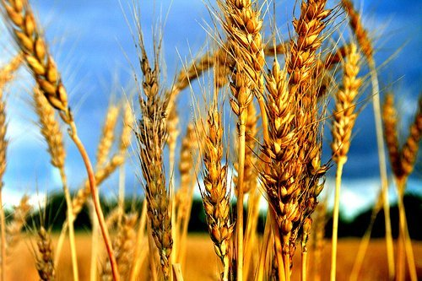
Физические показатели производства продукции растениеводства
Показатель | 2017 | 2018 | 2019 | 2020 | 2021
Валовый сбор зерна (тонн) | 2860 | 1914 | 3152 | 2336 | 3231
Показатель | 2017 | 2018 | 2019 | 2020 | 2021
Производство мяса (ц.) | 1090 | 1615,2 | 1319,5 | 1383 | 865,3
Производство молока (тонн) | 3728,8 | 3904,2 | 4194,8 | 4252,7 | 3337,6

Slide 40
Объемы финансовой поддержки в агропромышленном секторе
Получатели | 2017 | 2018 | 2019 | 2020 | 2021
Сельскохозяйственные организации | 8858,00 | 7231,00 | 5519,00 | 2980,00 | 4290,00
КФХ | 1649,00 | 1811,00 | 1902,00 | 1292,00 | 390,00
Всего: | 10507,00 | 9042,00 | 7421,00 | 4272,00 | 4680,00

Slide 41
ФОРМЫ МУНИЦИПАЛЬНОЙ ПОДДЕРЖКИ ИНВЕСТИЦИОННОЙ ДЕЯТЕЛЬНОСТИ
Порядок предоставления разрешения на строительство
В целях определения порядка, сроков и последовательности действий (административных процедур) при предоставлении муниципальной услуги, в муниципальном районе «Сретенский район» разработан и утверждён постановлением администрации муниципального района «Сретенский район» от 15.12.2015 г. № 463 административный регламент по предоставлению муниципальной услуги «Предоставление разрешения на строительство». Административный регламент размещён на официальном сайте администрации муниципального района «Сретенский район» (http://сретенск.забайкальский край.рф/) в разделе «Муниципальные услуги».
Перечень необходимых документов:
1. Заявление.
2. Материалы, содержащиеся в проектной документации:
- пояснительная записка;
- схема планировочной организации земельного участка, выполненная в соответствии с градостроительным планом земельного участка, с обозначением места размещения объекта капитального строительства, подъездов и проходов к нему, границ зон действия публичных сервитутов, объектов археологического наследия;
- схема планировочной организации земельного участка, подтверждающая расположение линейного объекта в пределах красных линий, утвержденных в составе документации по планировке территории применительно к линейным объектам;
- схемы, отображающие архитектурные решения;
- сведения об инженерном оборудовании, сводный план сетей инженерно-технического обеспечения с обозначением мест подключения (технологического подключения) проектируемого объекта капитального строительства к сетям инженерно-технического обеспечения;
- проект организации строительства объекта капитального строительства;
- проект организации работ по сносу или демонтажу объектов капитального строительства, их частей;
- перечень мероприятий по обеспечению доступа инвалидов к объектам здравоохранения, образования, культуры, отдыха, спорта, и иными объектами социально-культурного и коммунально–бытового назначения.

Slide 42
3. Положительное заключение экспертизы проектной документации объекта капитального строительства (применительно к отдельным этапам строительства), положительное заключение государственной экспертизы проектной документации, положительное заключение государственной экологической экспертизы проектной документации.
Согласие всех правообладателей объекта капитального строительства в случае реконструкции такого объекта.
Копия свидетельства об аккредитации юридического лица, выдавшего положительное заключение негосударственной экспертизы проектной документации, в случае, если представлено заключение негосударственной экспертизы проектной документации.
Схема
по предоставлению муниципальной услуги
Выдача разрешения на строительство
Прием и регистрация пакета документов на предоставление
муниципальной услуги (1 день)
Рассмотрение заявления и проверка документов (5 дней)
Принятие решения (3 дня)
Подготовка разрешения на строительство и подписание его

Slide 43
Порядок предоставления градостроительного плана земельного участка
В целях определения порядка, сроков и последовательности действий (административных процедур) при предоставлении муниципальной услуги, в муниципальном районе «Сретенский район» разработан и утверждён постановлением администрации муниципального района «Сретенский район» от 15.12.2015 г. № 464 административный регламент по предоставлению муниципальной услуги «Предоставление градостроительного плана земельного участка». Административный регламент размещён на официальном сайте администрации муниципального района «Сретенский район» (http://сретенск.забайкальскийкрай.рф/) в разделе «Муниципальные услуги».
Срок предоставления муниципальной услуги – не более 20 дней.
Перечень необходимых документов:
1. Заявление.
2. Документ, удостоверяющий личность заявителя (для физического лица);
3. Документ, подтверждающий личность и полномочия представителя (если с заявлением обращается представитель);
Заявитель вправе представить:
цветную копию топоосновы для проектирования, подготовленную на основании топографо-геодезической изученности участка (объекта), инженерных изысканий земельного участка с прилегающей территорией в размере, необходимым для определения охранной зоны до существующих инженерных коммуникаций, равной 30 м и равной размеру санитарно-защитной зоны;
технические паспорта объектов капитального строительства, расположенных на земельном участке.
4. В рамках межведомственного информационного взаимодействия запрашиваются:
выписка из Единого государственного реестра юридических лиц;
выписка из Единого государственного реестра прав на недвижимое имущество и сделок с ни;
кадастровая выписка о земельном участке;
кадастровый план территории.
Заявитель вправе представить документы, указанные в пункте 4, по собственной инициативе.

Slide 44
Схема
по предоставлению муниципальной услуги
Выдача градостроительных планов земельных участков
Прием и регистрация пакета документов на предоставление муниципальной услуги
Прием и регистрация пакета документов на предоставление муниципальной услуги
Соответствует требованиям административного регламента
Не соответствует требованиям административного регламента
Подготовка градостроительного плана земельного участка и проекта распоряжения об утверждении градостроительного плана земельного участка
Согласование проекта распоряжения об утверждении градостроительного плана земельного участка
Отказ в предоставлении муниципальной услуги
Согласование проекта распоряжения об утверждении градостроительного плана земельного участка

Slide 45
Малый и средний бизнес.

Slide 46
Поддержка малого предпринимательства.
На территории МР «Сретенский район» действует районная целевая программа «Развитие субъектов малого и среднего предпринимательства в Сретенском районе на 2022-2024 годы».
Направление предусматривает реализацию следующих мероприятий:
проведение конкуров, выставок и иных мероприятий с субъектами малого и среднего предпринимательства.
В целях поддержки малого предпринимательства утверждены муниципальные нормативно - правовые акты:
1. Положение о муниципальной поддержке инвестиционной деятельности на территории муниципального района «Сретенский район» (решение Совета МР «Сретенский район» от 28.06.2011 г. № 42 – РНП).
2. Положение о порядке предоставление земельных участков на территории МР «Сретенский район» (решение Совета МР «Сретенский район» от 17.12.2009 г. № 22 – РНП).

Slide 47
Инвестиционный проект «Создание комплексной зоны отдыха на базе населенного пункта Дома отдыха «Чалбучи»
Инициатор проекта:
ООО «Русуниверсал»
Объем инвестиций: 6,0 млн.руб., из них: собственные средства – 1,4 млн. рублей, заемные средства – 4,6 млн.руб.
Срок окупаемости проекта: 3 года

Slide 48
«Создание комплексной зоны отдыха на базе населенного пункта Дома отдыха «Чалбучи»
Отрасль, вид экономической деятельности | Предоставление услуг населению
Место реализации проекта / адрес | Забайкальский край, Сретенский район, населенный пункт «Дом Отдыха Чалбучи»
Организатор / инициатор проекта | ООО «Русуниверсал»
Почтовый адрес, телефон, факс, e-mail | Забайкальский край, Сретенский район, населенный пункт «Дом Отдыха Чалбучи»
Цель проекта | Создание комплексной зоны отдыха на территории Сретенского района на базе населенного пункта Дома отдыха "Чалбучи".
Описание проекта | Создание модульных не - капитальных средств размещений: объектов кемпинг –размещения, обустройство жилой и рекреационной зон. 10 жилых отдельно стоящих помещений , 2 служебных помещения , 1 помещение для ранения хозяйственного инвентаря , 1 пищеблок. S=10 га
Объем инвестиций | Необходимый объем финансирования проекта оценивается в сумме 6,0 млн. рублей. Финансирование за счет собственных средств предприятия составит 1,4 млн. рублей , заемные средства 4,6 млн. руб.
Способ привлечения инвестиций | Собственные, заемные средства . Планируется приобрести статус НИП
Срок окупаемости проекта | 3 года
Число создаваемых рабочих мест | 5 рабочих мест
Срок реализации проекта | 2023 г.

Slide 49
«Создание комплексного развивающего детского центра для организации досуга детей»
Инициатор проекта:
ООО «Стройсервис»
Объем инвестиций: 12,5 млн.руб., из них: собственные средства – 7,72 млн. рублей, заемные средства – 4,78 млн.руб.
Срок окупаемости проекта: 4,5 года

Slide 50
Наименование инвестиционного проекта : «Создание комплексного развивающего детского центра для организации досуга детей»
Отрасль, вид экономической деятельности | Оказание социально-значимых услуг
Место реализации проекта / адрес | 673500, Забайкальский край, Сретенский район, г. Сретенск ул. Луначарского , 226
Организатор / инициатор проекта | ООО «Стройсервис»
Почтовый адрес, телефон, факс, e-mail | 673500, Забайкальский край, Сретенский район, г. Сретенск ул. Клубная, 45 Б . 89145267222
Цель проекта | Реализация проекта «Создание комплексного развивающего детского центра для организации досуга детей» позволяет решить несколько важных задач: - создание условий для повышения инвестиционной привлекательности территории г. Сретенск; - создание новых рабочих мест; - развитие комфортной деловой, развлекательной среды г. Сретенск; - привлечению и развитию туризма; - пополнение бюджетов различных уровней.
Описание проекта | Для реализации проекта : - Приобретено здание, земельный участка (аренда); -Выбор поставщика оборудования и подписание договора поставки; - Получение всех необходимых разрешений на строительство и эксплуатацию. Общая стоимость проекта составит 12,5 млн. рублей из них: собственные средства 7,72 млн. рублей и 4,78 млн. рублей на создание объекта инфраструктуры за счет высвобождаемых средств на 2021-2024 годы. В ходе реализации проекта будет создано 20 рабочих мест.
Степень готовности проектной документации | В стадии разработки
Наличие экспертизы проекта | не требуется
Наличие бизнес-плана или ТЭО | В стадии разработки

Slide 51
«Организация производства и реализация металлоконструкций», «Строительство ритуального зала»
Инициатор проекта: ИП Белозеров В.В.
Объем инвестиций: 1600,0 тыс. руб.
собственные средства
Срок окупаемости: 24 мес.

Slide 52
Объем инвестиций | 12,5 млн. рублей
Способ привлечения инвестиций (источники инвестиций) | Реализация проекта предполагается за счет собственных средств. Получение субсидии за фактически произведенные затраты на создание, модернизацию и (или) реконструкцию объектов инфраструктуры, необходимых для реализации НИП .
Срок окупаемости проекта | 4,5 года
Число создаваемых рабочих мест | 20 рабочих мест
Срок реализации проекта | 2022 – 2024 гг.
Дополнительная информация | Предприниматель является действующим и имеет положительную репутацию.

Slide 53
«Организация производства и реализация металлоконструкций», «Строительство ритуального зала».
Отрасль, вид экономической деятельности | 25.9 Производство готовых прочих готовых металлических изделий
Место реализации проекта / адрес | пгт.Кокуй ул. Заводская, 5 ИНН 751900027696
Организатор / инициатор проекта | Руководитель ИП Белозёров В.В.
Почтовый адрес, телефон, факс, e-mail | 673530 пгт. Кокуй ул. Заводская, 5 тел. 89243746324; bvv-11121970@mail.ru
Цель проекта | Получение стабильного дохода от реализации готовых металлоконструкций
Описание проекта | Для реализации проекта имеется площадка и помещение для изготовления металлоконструкций. Имеются подъездные пути. Направление использования инвестиций: приобретение материалов, производство готовых металлоконструкций, заключение договоров с заказчиками.

Slide 54
«Организация производства и реализация металлоконструкций». Изготовление алюминиевых лодок.
Инициатор проекта: ИП Белозеров В.В.
Объем инвестиций: 1500,0 тыс. руб.
собственные средства
Срок окупаемости: 12 мес.

Slide 55
«Организация производства и реализация металлоконструкций», «Строительство ритуального зала».
Отрасль, вид экономической деятельности | Производство готовых прочих готовых металлических изделий
Место реализации проекта / адрес | пгт.Кокуй ул. Заводская, 5 ИНН 751900027696
Организатор / инициатор проекта | Руководитель ИП Белозёров В.В.
Почтовый адрес, телефон, факс, e-mail | 673530 пгт. Кокуй ул. Заводская, 5 тел. 89243746324; bvv-11121970@mail.ru
Цель проекта | Получение стабильного дохода от реализации готовых металлоконструкций
Описание проекта | Для реализации проекта имеется площадка и помещение для изготовления металлоконструкций. Имеются подъездные пути. Направление использования инвестиций: приобретение материалов, производство готовых металлоконструкций, заключение договоров с заказчиками. Изготовление металлоконструкций, бетонных изделий – тротуарная плитка, бордюры. Предоставление услуг населению.

Slide 56
Степень готовности проектной документации | не требуется
Наличие экспертизы проекта | не требуется
Наличие бизнес-плана или ТЭО | разработан
Объем инвестиций | 1500,0 тыс.руб
Способ привлечения инвестиций (источники инвестиций) | Собственные средства в размере 500,0 тыс.руб. заемные 1000,0 тыс.руб.
Срок окупаемости проекта | 12 мес.
Число создаваемых рабочих мест | 1
Срок реализации проекта | 2021 г.
Инвестор | ИП Белозеров В.В.
Наличие земельного участка (при наличии указать площадь участка, кадастровый номер) | Договор аренды, S=800 кв.м.
Наличие инженерной инфраструктуры или наличие возможности подключения к сетям водо-, энерго- и теплоснабжения; наличие подъездных путей, наличие технической возможности подключения к телефонной связи и т.д. | Имеются подъездные пути, наличие технической возможности подключения к сети энергоснабжения производственных помещений.
Поддержка органами местного самоуправления реализации проекта | организационная
Слайды или видеосопровождение, фотографии (если есть - приложить) | нет
Дополнительная информация | Проект на изготовление лодок разрабатывал 2 года. Принимал участие в облагораживании зданий Сретенского района: Краеведческий музей в г. Сретенск, музыкальная школа в пгт. Кокуи. Ограждение городского сада в г. Сретенск и т.д.

Slide 57
Администрация
муниципального района «Сретенский район» Забайкальского края Адрес: 673500, Забайкальский край, Сретенский район, г. Сретенск, ул. Кочеткова, 6, e-mail: srtadm@mail.ru
Сидорова Ольга Анатольевна – Начальник отдела экономики и инвестиционной политики муниципального района «Карымский район»
ФИО | Должность | Телефон
Закурдаев Алексей Сергеевич | Глава муниципального района «Сретенский район | 8-30(246)2-16-21
Верхотуров Валерий Валентинович | Председатель Совета МР «Сретенский район» | 8-30(246)2-13-28
Гордеева Альбина Александровна | Председатель Комитета по финансам | 8-30(246)2-13-36
Скворцов Сергей Анатольевич | Заместитель Главы по вопросам территориального планирования, Начальник Управления территориального развития администрации МР «Сретенский район» | 8-30(246)2-13-47
Гордеева Анна Николаевна | Управляющий Делами администрации МР «Сретенский район» | 8-30(246)2-13-26
Приемная: Шайдурова Анна Алексеевна | Секретарь | 8-30(246)2-14-57 8-30(246)2-16-21

